Slide 1
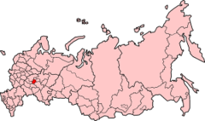
ROSJA

Slide 2
COŚ O ROSJI
Rosja to najwieksze państwo świata, zajmuje niemal dwukrotnie większe terytorium niż USA i Chiny. W jej skład wchodzi: 21 republik, 49 obwodów, 6 krajów, 1 obwód autonomiczny, 10 okręgów autonomicznych i 2 miasta wydzielone (Moskwa i Petersburg). Rosja graniczy z 14 państwami na lądzie i z 2 w cieśninach, długość granicy państwowej wynosi 60 tys. km, w tym 20,3 tys. km granic lądowych.

Slide 3
CO WARTO
ZOBACZYĆ
W
ROSJI

Slide 4
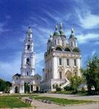
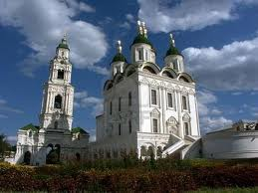
Astrachański Kreml
Zespół Astrachańskiego Kremla powstał w drugiej połowie XVI w. gdy najpoważniejszym zagrożeniem dla Państwa Moskiewskiego były ataki od Wschodu. W połowie XVI w. Iwan Groźny skoncentrował się na zdobyciu Powołża i osłonięcia Moskwy od wrogich chanatów tatarskich. Po zdobyciu Astrachania i Kazania Iwan Groźny zapewnił sobie dostęp do całej Wołgi. Dzisiaj Astrachański Kreml jest uważany za jedną z najciekawszych budowli w Rosji.

Slide 5
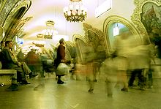
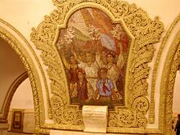
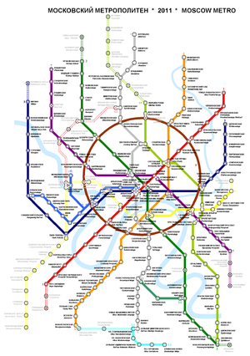
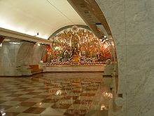
etro w Moskwie
Liczy łącznie 298,2 km, składa się z 12 linii na których znajdują się 182 stacje.Do metra w Moskwie wsiadają codziennie około 3 miliony pasażerów. Metro Moskiewskie wyróżniają przede wszystkim stacje, których część uważana jest za wzorcowy przykład architektury socrealizmu, wnętrza stacji przypominają pałace, pod sufitami wiszą misterne żyrandole.

Slide 6
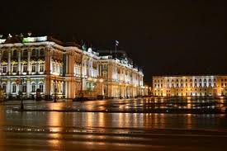
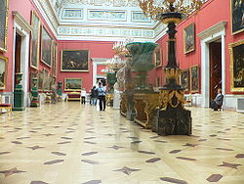
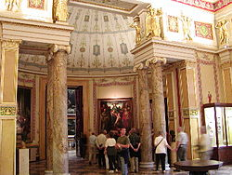
Państwowe Muzeum Ermitażu
Pałac w galerię sztuki przemieniła cesarzowa Katarzyna II. Głównym budynkiem Ermitażu jest barokowy Pałac Zimowy wzniesiony dla carycy Elżbiety w latach 1754-1762 według projektu Bartolomea Rastrellego. W 1766 caryca Katarzyna II poprosiła francuskiego filozofa Denisa Diderota by w jej imieniu kupował obrazy z kolekcji francuskich. W ten sposób do Sankt Petersburga trafiły płótna Pousskina, Rembrandta, Rubensa, Rafaela, Tycjana i wielu innych znakomitych malarzy.

Slide 7
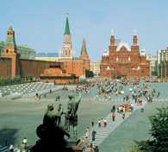
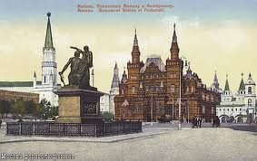
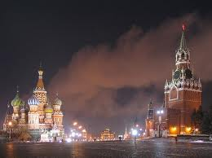
Plac Czerwony w Moskwie
Najbardziej znany plac Moskwy, położony w centrum miasta opodal Kremla–oficjalnej siedziby prezydenta Rosji.Ma 330 m długości i 70 m szerokości.Pierwotnie plac Czerwony otaczała drewniana zabudowa, lecz z powodu niebezpieczeństwa pożaru usunięto ją na mocy edyktu Iwana III z 1493 roku. Nowo otwarte miejsce było nazywane "Pożar" lub "Wypalone", i służyło za największe z moskiewskich targowisk. Następnie było wykorzystywane do uroczystości publicznych, czasem też miały na nim miejsce koronacje rosyjskich carów.

Slide 8
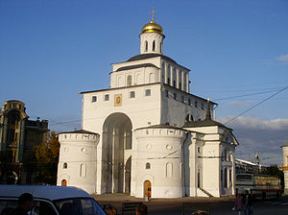
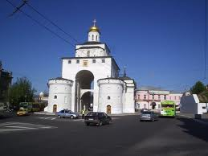
Złota Brama we Włodzimierzu
Wieża bramna we Włodzimierzu w Rosji zbudowana w latach 1158-1164. Jest jedną z niewielu zachowanych (tylko częściowo) starożytnych, rosyjskich bram miejskich. W jej wnętrzu znajduje się muzeum poświęcone podbojom Mongołów na terenie Rosji w XIII wieku.

Slide 9
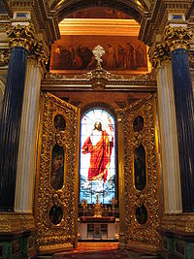
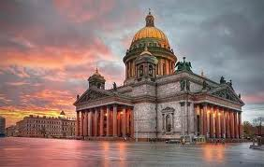
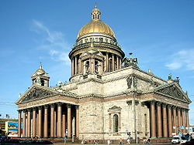
Sobór św. Izaaka
Największa prawosławna świątynia w Sankt Petersburgu oraz druga co do wielkości w Rosji (zaraz po Soborze Chrystusa Zbawiciela w Moskwie), wybudowana z polecenia cara Aleksandra I; mierzy 97,6 m szerokości, 111,2 m długości oraz 101,5 m wysokości; zwieńczona jest złoconymi kopułami (pokrytymi 100 kg czystym złotem), z których największa posiada promień ok.11 m. Może pomieścić 14 tysięcy wiernych.

Slide 10
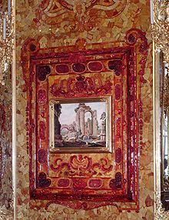
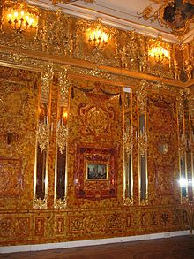
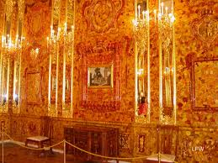
Bursztynowa Komnata
Kompletny bursztynowy wystrój komnaty zamówiony przez Fryderyka I u gdańskich mistrzów. W ciągu kilkudziesięciu lat, jakie upłynęły od jego zaginięcia bądź zniszczenia, stał się symbolem zaginionego skarbu. Dzieło było imponujące: ściany pokoju o wymiarach 10,5x11,5 m pokrywały precyzyjnie dobrane i obrobione kawałki bursztynu. Tworzyły płaskorzeźby, herby itp.

Slide 11
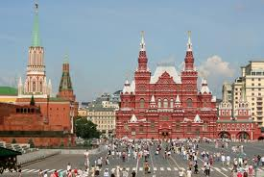
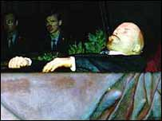
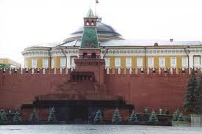
Mauzoleum Lenina
Grobowiec przy Placu Czerwonym w Moskwie, umiejscowiony w bezpośrednim sąsiedztwie północno-wschodniej części murów Kremla. Został wzniesiony w latach 1929-1930 wg projektu Aleksieja Wiktorowicza, w stylu konstruktywistycznym. Jest miejscem spoczynku przywódcy rewolucji październikowej Włodzimierza Ilicza Lenina.

Slide 12
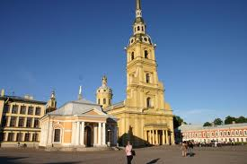
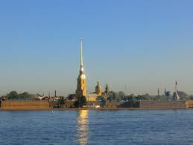
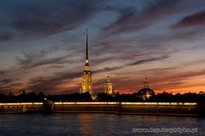
Twierdza Pietropawłowska
Najstarsza budowla w mieście. Na terenie fortu mieści się 6 bastionów, a głównym budynkiem jest Sobór św. Piotra i Pawła. Budynek zakończony jest pozłacaną ponad 100-metrową iglicą, na szczycie której znajduje się figura anioła z krzyżem. Wewnątrz Soboru znajdują się groby carów, w pobliskiej kaplicy mieści się Muzeum Historii Sankt Petersburga.

Slide 13
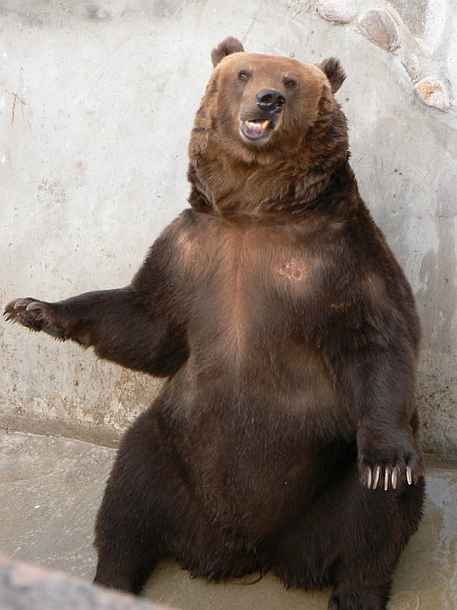
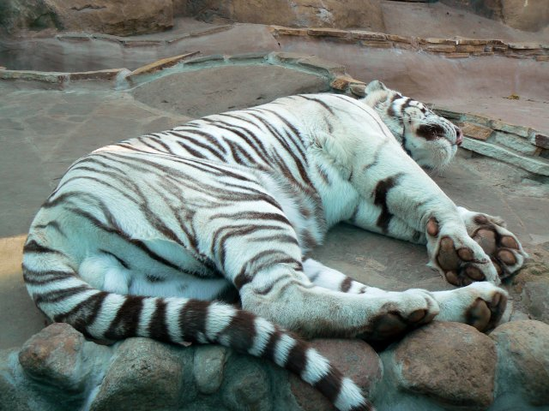
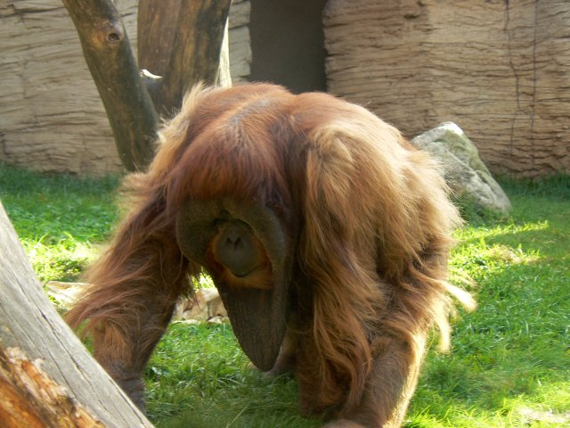
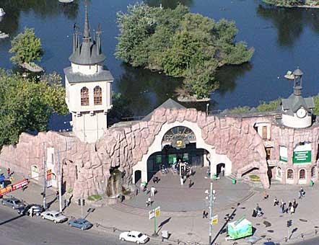
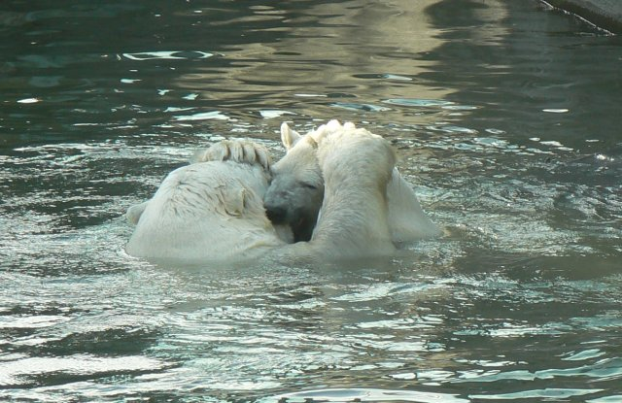
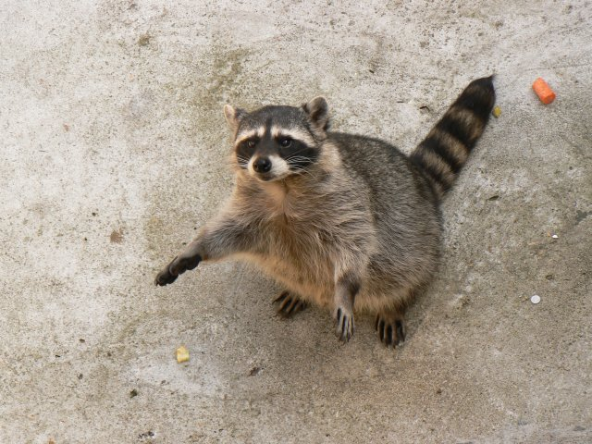
Ogród zoologiczny w Moskwie
Założony w 1864 przez grupę profesorów-biologów.W 1922 roku zostało przekazane do miasta Moskwy i pozostaje pod jej kontrolą do tej pory. Moskiewskie zoo posiada ponad 6000 zwierząt reprezentujących około 1000 gatunków i obejmuje obszar około 21,5 ha. Zoo pracuje nad zachowywaniem się zwierząt, badaniem, karmieniem i rozmnażaniem rzadkich ras zagrożonych gatunków.

Slide 14
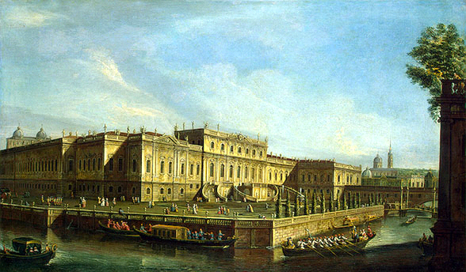
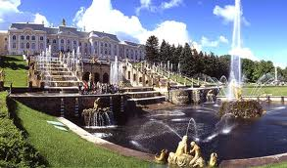
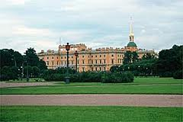
PAŁAC LETNI W PETERSBURGU
Zwany też Pałacem Letnim Elżbiety Piotrownej Zbudowany w latach 1741– 1744 dla cesarzowej Elżbiety. Zburzony w 1796 r. z inicjatywy Pawła I. W latach piędziesiątych Elżbieta doszła do wniosku, że Pałac Zimowy i Pałac Letni przestają odpowiadać rosnącym potrzebom dworu. Na jej życzenie Rastrelli rozpoczął projektowanie nowego Pałacu Zimowego. Jego ukończenia cesarzowa jednak nie dożyła.

Slide 15
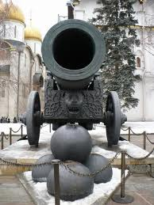
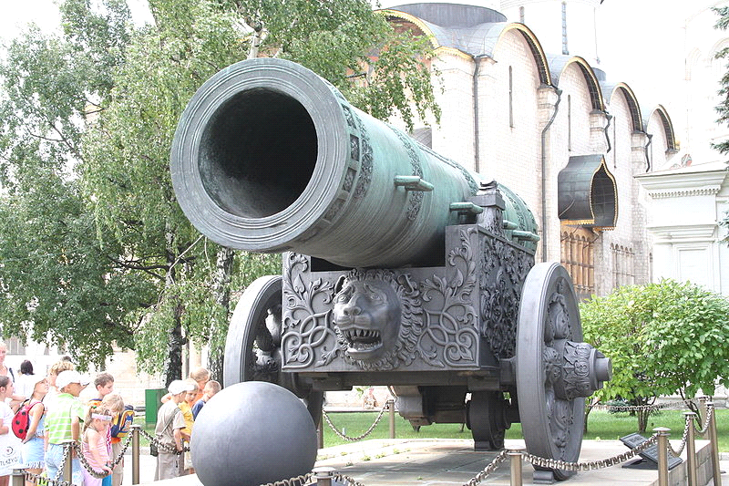
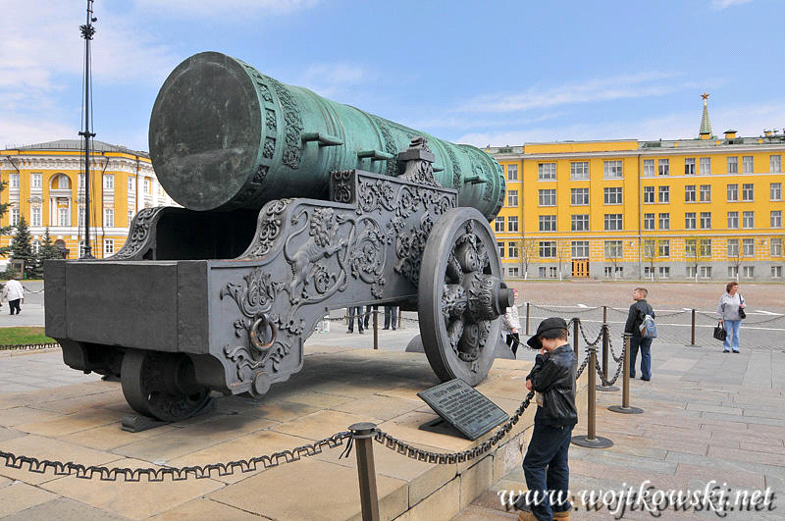
CAR PUSZKA
Armata, jedna z największych na świecie pod względem kalibru, eksponowana obecnie w moskiewskim Kremlu.
Armatę odlał z brązu mistrz ludwisarski Andriej Czochowy na polecenie cara Fiodora Rurykowicza na Kremlu w 1586. Długość działa 5,4 m, ciężar 39 ton, kaliber 900 mm.Na bokach ma po 4 uchwyty do lin.

Slide 16
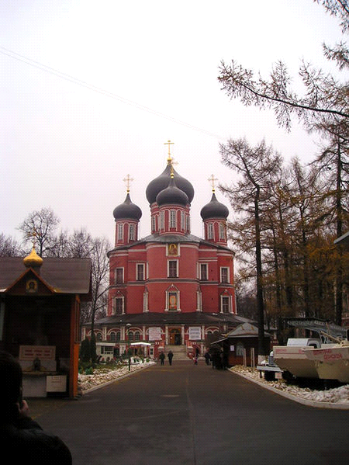
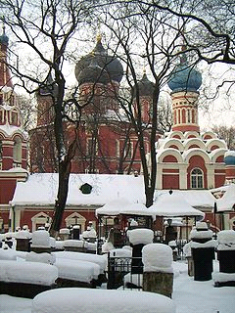
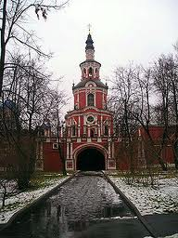
MONASTER DOŃSKI
Staropigialny monaster Rosyjskiej Cerkwi Prawosławnej założony w 1591 r. na miejscu rozlokowania rosyjskiego hulajgrodu, nieopodal Moskwy (obecnie znajduje się w samym mieście), wkrótce po odparciu bardzo groźnego ataku krymskiego chana Ğazi II Gireja, co było powszechnie uważane za cud. Wzniesiono go jako sanktuarium.

Slide 17
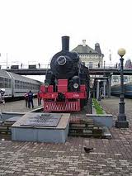
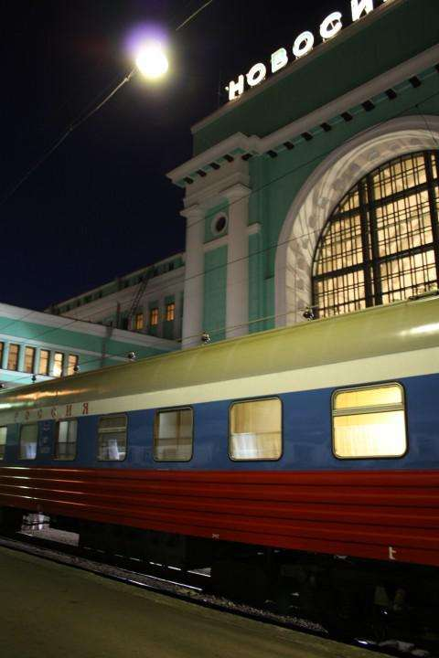
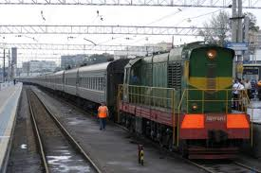
Kolej Transsyberyjska
Kolej Transsyberyjska o długości 10555 km, wybudowana w latach 1890 - 1905, łączy Moskwę z Władywostokiem. Trasa tej słynnej linii kolejowej wiedzie przez najpiękniejsze zakątki Rosji. Jadąc tym pociągiem możemy podziwiać piękne jezioro Bajkał.

Slide 18
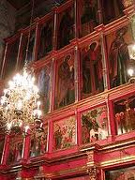
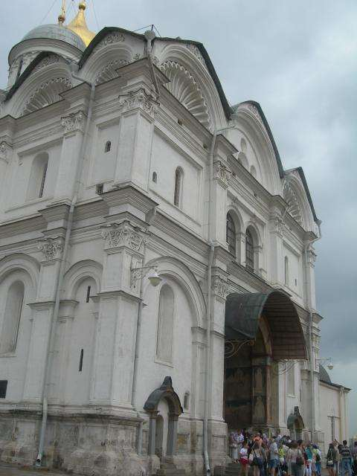
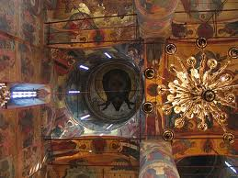
Sobór archangielski
Archangielski sobór, czyli sobór św. Michała Archanioła stoi przy południowym murze Kremla. Wybudowany został w latach 1505 - 1508. Prace nadzorował włoski architekt Alevisio Novi.Połączył on staroruskie techniki budowlane z osiągnięciami włoskiego.

Slide 19
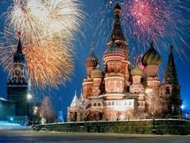
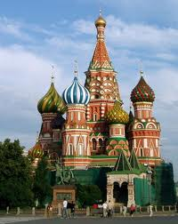
Cerkiew Wasyla
Sobór Wasyla Błogosławionego usytuowany jest w południowej części Placu Czerwonego. Bajecznie kolorowa świątynia została wybudowana w 1555 roku z rozkazu Iwana Groźnego. Na sobór składa się osiem oddzielnych cerkwi, symbolizujących osiem dni walk pod Kazaniem.

Slide 20
WYKONAŁY:
ŻANETA BALIŃSKA(LEKTOR)
3F
ANNA ŁOMEĆ
ANNA GALIŃSKA(LEKTOR)
DIANA ŁOMEĆ

Slide 21
KONIEC

